Slide 1

2.3.1两条直线的交点坐标

Slide 2

回顾引入
两条直线A₁x+B₁y+C₁=0和A₂x+B₂y+C₂=0的位置关系与系数的关系？
l₁⊥l₂
A₁A₂+B₁B₂=0
A₁B₂-A₂B₁=0
且A₁C₂-A₂C₁≠0或B₂C₁-B₁C₂≠0
l₁//l₂
l₁与l₂相交
A₁B₂-A₂B₁≠ 0
A₁ B₁ C₁
A₂ B₂ C₂
当 —— = —— = —— 时，两条直线重合。

Slide 3
学习新知
两条直线的交点坐标
思考1:若点P在直线l上，则点P的坐标(x₀，y₀)与直线l的方程Ax+By+C=0有什么关系？
Ax₀+By₀+C=0
思考2:直线2x+y-1=0与直线2x+y+1=0，
直线3x+4y-2=0与直线2x+y+2=0的位置关系分别如何？
y
思考3:能根据图形确定直线3x+4y-2=0与直线2x+y+2=0的交点坐标吗？
有什么办法求得这两条直线的交点坐标？
P
o
x

Slide 4
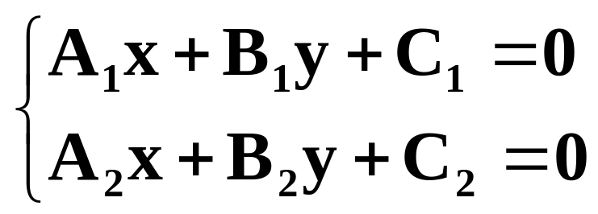
学习新知
思考4:一般地，若直线l₁:A₁x+B₁y+C₁=0和l₂:A₂x+B₂y+C₂=0相交，如何求其交点坐标？
几何元素及关系 | 代数表示
点A | A(a, b)
直线l | L:Ax+By+C=0
点A在直线l上
直线l₁与l₂的交点是A
Aa+Bb+C=0
点A的坐标是方程组的解

Slide 5
学习新知
两条直线的交点：
如果两条直线A₁x+B₁y+C₁=0和A₂x+B₂y+C₂=0相交，由于交点同时在两条直线上，交点坐标一定是它们的方程组成
的方程组 的解；
反之，如果方程组 只有一个解，
那么以这个解为坐标的点就是直线A₁x+B₁y+C₁=0和A₂x+B₂y+C₂=0的交点。
A₁x+B₁y+C₁=0
A₂x+B₂y+C₂=0
A₁x+B₁y+C₁=0
A₂x+B₂y+C₂=0

Slide 6
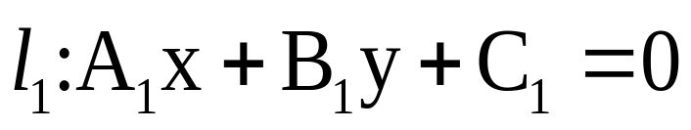
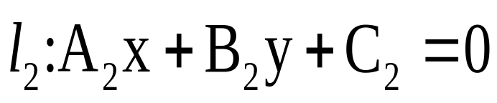

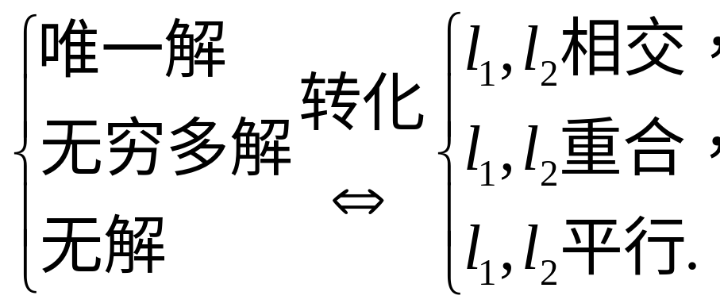
学习新知
思考5：对于两条直线 和 ,若方程组
有唯一解，有无数组解，无解，则两直线的位置关系如何？
直线l₁、l₂联立得方程组
(代数问题) (几何问题)

Slide 7
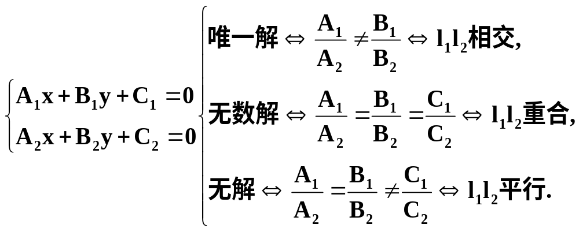
学习新知
一般地，对于直线l₁:A₁x+B₁y+C₁=0，l₂:A₂x+B₂y+C₂=0(A₁B₁C₁≠0,A₂B₂C₂≠0),有方程组

Slide 8
典型例题
例1：求下列两条直线的交点：
l₁：3x+4y－2=0；l_{2：}2x+y+2=0.
3x+4y－2 =0
2x+y+2 = 0
x= －2
y=2
解：解方程组
得
∴l₁与l₂的交点是M（－2，2）
练习：课本第72页练习1

Slide 9
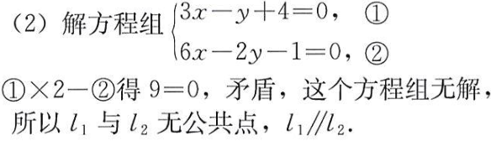
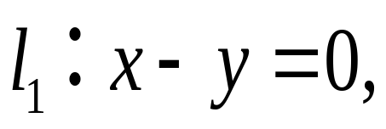
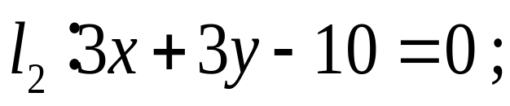
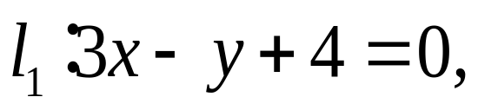
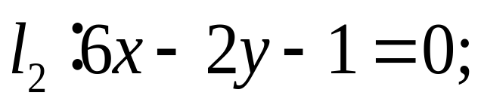
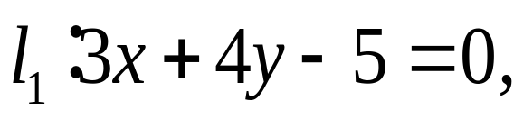
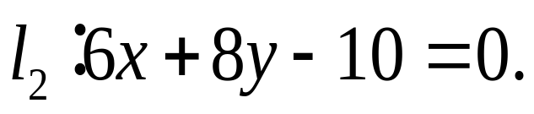
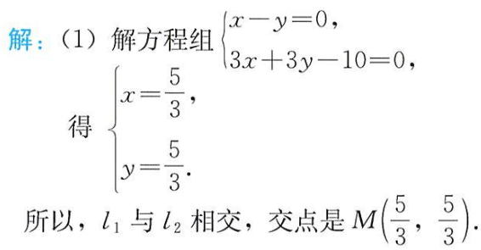
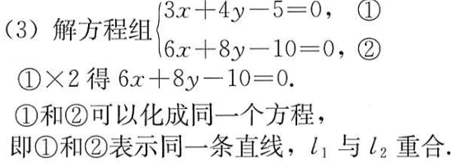
例2 判断下列各对直线的位置关系，如果相交，求出其交点的坐标.
典型例题
（1）
（2）
（3）
练习：课本第72页练习2

Slide 10
典型例题
例3：求直线3x+2y－1=0和2x－3y－5=0的交点M的坐标，并证明方程3x+2y－1+λ（2x－3y－5）=0（λ为任意常数）表示过M点的所有直线（不包括直线2x－3y－5=0）。
3x+2y－1=0
y
证明：联立方程
2x－3y－5=0
x
x=1
y= - 1
o
解得：
(1, - 1)
即
M（1，- 1）
M
代入：x+2y－1+λ（2x－3y－5）= 0
得 0+λ·0=0
∴M点在直线上
A₁x+B₁y+C₁+λ(A₂x+B₂y+C₂)=0是过直线A₁x+B₁y+C₁=0和A₂x+B₂y+C₂=0的交点的直线系方程。

Slide 11
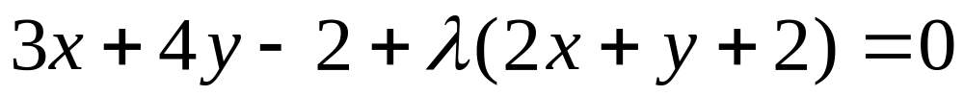
学习新知
过交点的直线系
思考1:经过直线l₁:3x+4y-2=0与直线l₂:2x+y+2=0的交点可作无数条直线，你能将这些直线的方程统一表示吗？
k存在: y-2=k(x+2)；k不存在: x=-2
思考2:上述直线l₁与直线l₂的交点M(-2,2)在这条直线上吗？当m，n为何值时，方程 分别表示直线l₁和l₂？
n=0,m≠0表示直线l_{1 ,}m=0,n≠0表示直线l₂
思考3:方程 表示的直线包括过交点M（-2，2）的所有直线吗？
不表示2x+y+2=0这条直线

Slide 12
学习新知
思考4:方程 表示经过直线l₁和l₂的交点的直线系，一般地，经过两相交直线l₁:A₁x+B₁y+C₁=0和l₂:A₂x+B₂y+C2=0的交点的直线系方程可怎样表示？
m(A₁x+B₁y+C₁)+n(A₂x+B₂y+C₂)=0
或A₁x+B₁y+C₁+λ(A₂x+B₂y+C₂)=0

Slide 13
典型例题
例4：求经过两条直线x+2y－1=0和2x－y－7=0的交点，
且垂直于直线x+3y－5=0的直线方程。
x+2y－1=0，
2x－y－7=0
x=3
y= －1
解法一：解方程组
得
∴这两条直线的交点坐标为（3，-1）
又∵直线x+2y－5=0的斜率是－1/3
∴所求直线的斜率是3
所求直线方程为y+1=3（x－3）即 3x－y－10=0
解法二：所求直线在直线系2x－y－7+λ（x+2y－1）=0中
经整理，可得（2+λ）x+（2λ－1）y－λ－7=0
2+λ
2λ－1
解得 λ= 1/7
∴ － ———— =3
因此，所求直线方程为3x－y－10=0

Slide 14
例5求证:不论m取何实数,直线(2m－1)x－(m+3)y－(m－11)=0恒过一个定点，并求出此定点的坐标.
典型例题

Slide 15
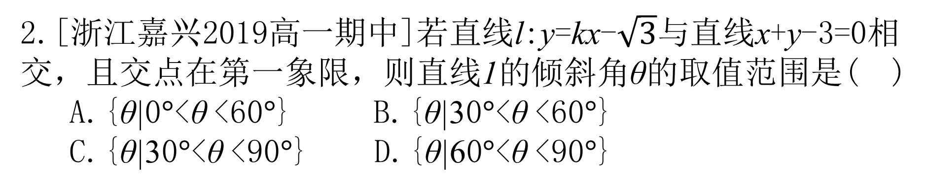
巩固练习
1.[陕西宝鸡2020高一期末]已知直线l₁:ax+4y-2=0与
直线l₂:2x-5y+b=0互相垂直，垂足为（1,c),则a+b+c的值为( )
A.20 B.-4 C.0 D.24
B
C
3.直线l被两条直线l₁:4x+y+3=0和l₂:3x-5y-5=0截得的线段的中点为P(-1,2),则直线l的方程为 .
3x+y+1=0

Slide 16
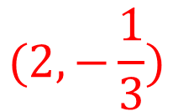
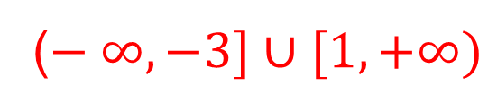
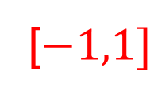
巩固练习
1.[黑龙江大庆2019高二期末]已知a,b满足2a+b=1,则直线ax+3y+b=0必过定点 .
2.已知点A(1,3),B(4,2),若直线ax-y-2a=0与线段AB有公共点，则实数a的取值范围是 .
3.曲线y=|x|与直线y=kx+1有两个交点，则实数k的取值范围是 .

Slide 17
课堂小结
1）对于直线l₁:A₁x+B₁y+C₁=0 ， l₂:A₂x+B₂y+C₂=0
(A₁B₁C₁≠0,A₂B₂C₂≠0),有方程组
2）过交点的直线系经过两相交直线l₁:A₁x+B₁y+C₁=0和l₂:A₂x+B₂y+C₂=0的交点的直线系方程可表示
m(A₁x+B₁y+C₁)+n(A₂x+B₂y+C₂)=0
或A₁x+B₁y+C₁+λ（ A₂x+B₂y+C₂）=0

